Slide 1
FAU Erlangen
Digitalisierung und Recht
2021/07/01-02
Maschinelle Entscheidungen in China
– Internet Court in Hangzhou und Social Credit System
Prof. Dr. (NTU) Georg Gesk (葛祥林)
Professur für Chinesisches Recht, CIRCLE
Gefördert von der Osnabrücker Wirtschaft
Fachbereich Rechtswissenschaften, Universität Osnabrück

Slide 2
Inhalt
Einführung
Planungsgrundlagen
Normative Grundlagen (I) Nationale Gesetze
Normative Grundlagen (II) Sonderbestimmungen einzelner Gerichte
Faktische Grundlagen
Ausblick

Slide 3
Einführung
Profilierungsdruck der Justiz, sich als modern und progressiv zu bewähren
daher Konkurrenzdruck zwischen Institutionen der Justiz
parallele Entwicklung unterschiedlicher KI-Anwendungen und KI-Systeme an unterschiedlichen Gerichten
Beijiing
Shanghai
Hangzhou
Guangzhou (Kanton)
Oberster Volksgerichtshof

Slide 4
Einführung
Social Credit System als Assessment des virtuellen öffentlichen Raums
Vertragserleichterung bzw. Vertragsverweigerung auf Grund des SCS Score
nur auf der Beweisebene direkte Vernetzung mit der Justiz
SCS meist als Beurteilungsstandard in Verwaltungsverfahren
Ausnahme Beförderungsverträge
Kreditvergabe

Slide 5
Einführung
Urteilsalgorithmen ermöglicht durch
digitalisierte
kategorisierte
authentifizierte Beweismittel
formalisierte Entscheidungsfindung
große Zahl ähnlicher Fälle
Bsp.: Verbraucherkredite von Alipay, deren „Schriftverkehr“ komplett standardisiert und digitalisiert ist, und die in Parallelverfahren schnell und überwiegend automatisiert bewältigt werden (Internet Court Hangzhou)

Slide 6
Planungsgrundlagen
Grundlinien der 5. Fünfjahresplanung zur Justizreform 五五改革纲要
Fünfjahresplanung für den Aufbau der Digitalisierung der Volksgerichte (2019-2023) 人民法院信息化建设五年发展规划（2019-2023）
2. Konferenz der Kommission für Informationssicherheit am OVG
最高人民法院网络安全和信息化领导小组2019年第二次全体会议
Rechenschaftsbericht
Arbeitsplanung
Standardsetzung
Abstimmung mit KI-Konzernen

Slide 7
Planungsgrundlagen
Halbjahresbericht über Internetsicherheit und Digitalisierungsarbeit sowie Ausblick auf die Planungen des nächsten halben Jahres 2019 2019 年上半年网络安全与信息化工作报告及下半年工作计划
Bericht von Chinamobile über die Fortschritte von Mikrogerichten 中国移动微法院推进工作报告
Bericht über den Aufbau eines Versuchslabors für KI-Gerichte 智慧法院实验室建设情况报告
全面推进司法人工智能建设的总体思路
System von Beurteilungsstandards für den Aufbau von KI-Gerichten 智慧法院建设评价指标体系（2019年版）
14 Informationsstandards 项人民法院信息化标准

Slide 8
Normative Grundlagen
Art. 131 Verfassung
Das Gericht urteilt unabhängig nach Lage des Gesetzes…
§ 3 cZPO
Rechtliche Bindung an die cZPO, aber kein Verbot, abgesehen davon weitere Bestimmungen zuzulassen
§ 12 cZPO
Recht der Parteien auf mündliche Verhandlung

Slide 9
广州互联网法院互联网金融借款、小额借款合同纠纷在线批量化解程序指引（试行） Kanton IC – Massenverfahren bei kleinen Kreditsummen
第三条 本院化解互联网金融借款、小额借款合同纠纷，运用大数据、云计算、人工智能、区块链等技术，依托可信电子证据平台、多元化解平台、诉讼平台、类案批量智审系统等技术平台，在存证调证、催告、和解、调解、申请立案、立案审查、送达、证据交换、庭审、宣判等诉讼环节实行全程在线批量办理。
Technik Big Data, Cloud Rechnungen, KI, Blockchain
Systeme Vertrauenswürdige Beweisplattformen
intelligente Verhandlungsverfahren für goße Mengen analoger Fälle

Slide 10
Zwischenformen algorhithmischer Entschdeidungsfindung – KI-Beteiligung bei Massenverfahren
Musterprozess mit Verhandlung
Parteien in parallel gelagerten Fällen werden dazu aufgefordert, dem Prozess als Beobachter beizuwohnen
Weitere Verhandlung nur auf ausdrücklichen Parteiwunsch
Ökonomischer Anreiz für den Parteiwunsch: Ersparnisse bei Prozesskosten etc.
Vorschläge für einen gerichtlichen Vergleich per KI
hierfür Auswertung von analog gelagerten Fällen unter Wahrung der Rechte (mündliche Verhandlung) der Prozessparteien

Slide 11
杭州互联网法院诉讼平台审理规程 Verfahrensbestimmungen für die Prozessplattform des Internet-Court Hangzhou
十、裁判文书制作
第三十六条
文书自动生成。审理法官可在诉讼平台使用人工智能技术在线制作裁判文书，由诉讼平台自动生成文书部分要素或全部，审理法官予以完善或修改。
§ 36
Das (Urteils)Dokument wird automatisch erstellt. Der erkennende Richter kann KI-Technik auf der Prozessplattform nutzen, um das Urteilsdokument online zu erstellen; die Prozessplattform erstellt Teile oder das gesamte Dokument automatisch; der erkennende Richter kann es vervollkommnen oder verändern.

Slide 12
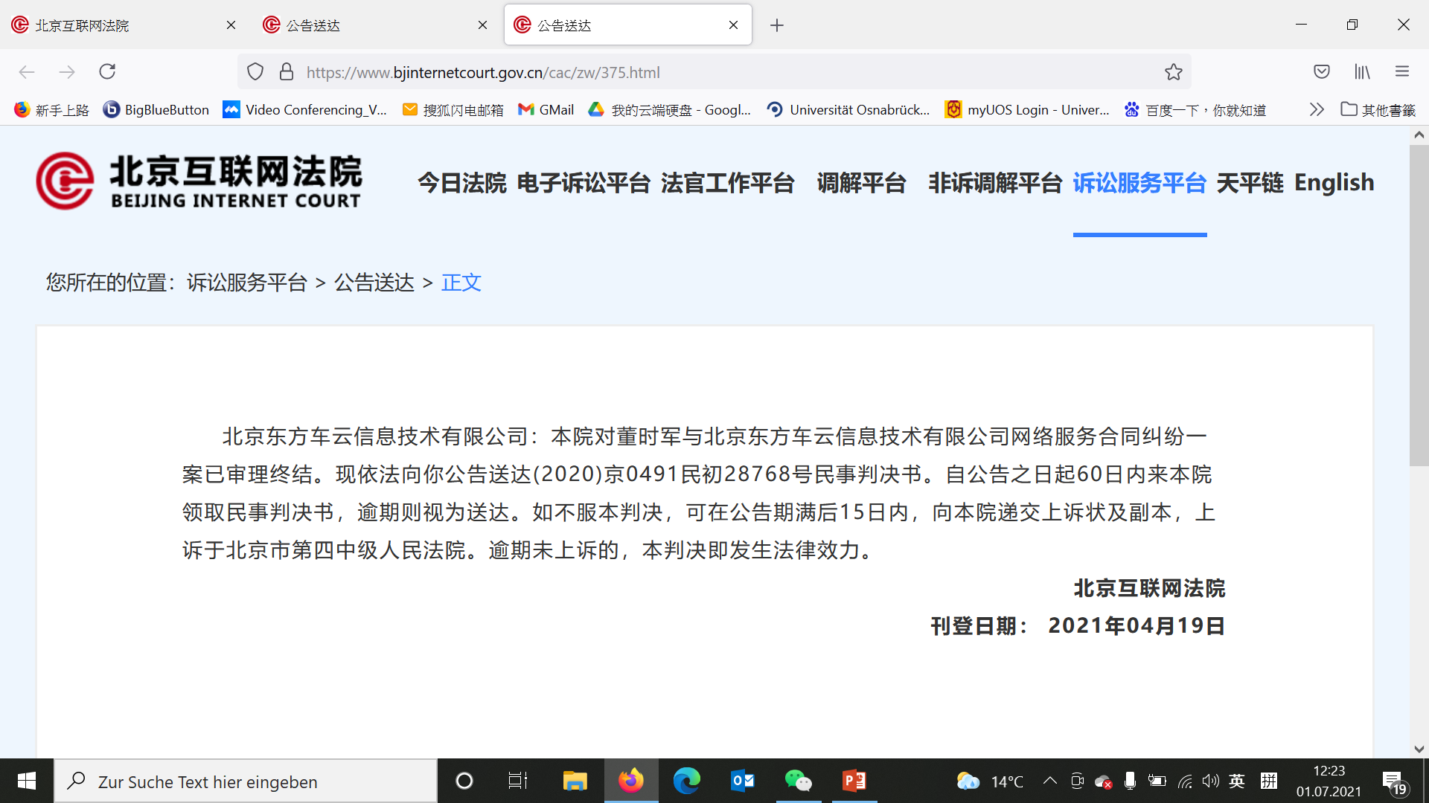
Automatisierter öffentlicher Aushang von Urteilen über das Internet als Zustellungssurrogat

Slide 13
Konsequenzen
Wahrung des Rechts auf verfahrensrechtliches Gehör
Freiwilliger Verzicht der Prozessparteien aus rationalen Gründen
Anwendung von KI unter der Ägide von Richtern
Teilweise automatische Erstellung gesamter Urteile
Standardsetzung und großangelegte Digitalisierung von Urteilen als Voraussetzung für die Anwendung von KI
Eingriffsmöglichkeiten des erkennenden Richters

Slide 14
Vielen Dank für Ihre Aufmerksamkeit
Fragen und Anregungen bitte an
georg.gesk@uni-osnabrueck.de

